Slide 1
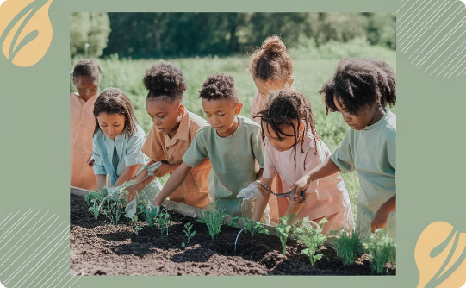
Çocuklarda Sorumluluk Bilinci Oluşturma
Çocuklarda sorumluluk bilinci, yaşam boyu bağımsız ve başarılı olmalarını sağlayan önemli bir temeldir.
Günlük Sorumluluklar
Akademik Gelişim
Sosyal Sorumluluk
Temel yaşam becerilerinin gelişimi
Okul hayatında sorumluluk bilinci
Toplumsal rollerin öğrenilmesi

Slide 2
Sorumluluk Nedir? Önemi ve Faydaları
Sorumluluk Nedir?
Kişisel Faydaları
Toplumsal Faydaları
Sorumluluk, kendi eylemlerimizden, kararlarımızdan ve sonuçlarından hesap verme ve cevap verme yeteneğidir.
Sorumluluk bilinci çocukların özgüvenini artırır ve bağımsızlık kazanmalarını sağlar.
Disiplinli olmayı öğreterek toplumsal hayatta başarılı olmalarına yardımcı olur.

Slide 3
Sorumluluk Bilinci Geliştirmenin Yolları
Örnek Olmak
Yaşa Uygun Görevler
Çocuklar, ebeveynlerinin sorumluluklarını yerine getirirken gözlemleyerek öğrenirler.
Çocuğun yaşına ve gelişimine uygun görevler vererek sorumluluk duygusu aşılanmalıdır.
Özgürlük ve Seçenekler
Sorumluluk, özgürlükle birlikte gelir. Çocuğa seçimler yapma ve kendi kararlarını verme fırsatı verilmelidir.

Slide 4
Çocuğun Yaşına Uygun Sorumluluk Verme
Bebeklik
1
Oyuncaklarını toplama, basit talimatlara uyma
İlkokul
2
Kendi eşyalarını düzenleme, çanta hazırlama
Ergenlik
3
Ev işlerinde yardımcı olma, ödevlerini zamanında tamamlama

Slide 5
Harçlık ve Para Yönetimi
Harçlık Sistemi
Bütçe Yönetimi
Çocuğun harçlığını düzenli olarak alması, para değerini öğrenmesini sağlar. Bu sistem, çocuklara finansal sorumluluk kazandırmanın ilk adımıdır. Haftalık veya aylık düzenli harçlık vermek, çocuğun para yönetimi konusunda deneyim kazanmasına yardımcı olur.
Harçlığını nasıl harcayacağına karar vermesini, ihtiyaçlarını karşılamasını ve tasarruf yapmayı öğrenmesini teşvik edin. Bu süreçte çocuklar, harcama ve tasarruf arasındaki dengeyi öğrenir. Ayrıca uzun vadeli hedefler için para biriktirme alışkanlığı kazanır.
Harçlık miktarı yaşa uygun olmalıdır
Gelir-gider tablosu oluşturmayı öğretme
Ödeme zamanı düzenli ve tutarlı olmalıdır
Kumbara veya banka hesabı kullanımı
Ekstra harçlık için ev işleri sistemi kurulabilir
İstekler ve ihtiyaçlar arasındaki farkı anlama
Para biriktirme alışkanlığı teşvik edilmelidir
Alışveriş yaparken fiyat karşılaştırması yapma
Çocuklara para yönetimi konusunda rehberlik yaparken, onların hatalar yapmasına ve bu hatalardan öğrenmesine izin vermek önemlidir. Bu deneyimler, gelecekte sağlıklı finansal kararlar almalarına yardımcı olacaktır.

Slide 6
Ev İşlerine Katılım ve Düzenin Sağlanması
Görevler
Zaman Yönetimi
Masayı silme, bulaşık yıkama, odalarını toplama gibi görevler verilmelidir.
Görevleri zamanında yapmanın önemi öğretilmelidir.
Sorumluluk
Görevleri tamamlamaktan sorumlu olduğunu anlaması sağlanmalıdır.

Slide 7
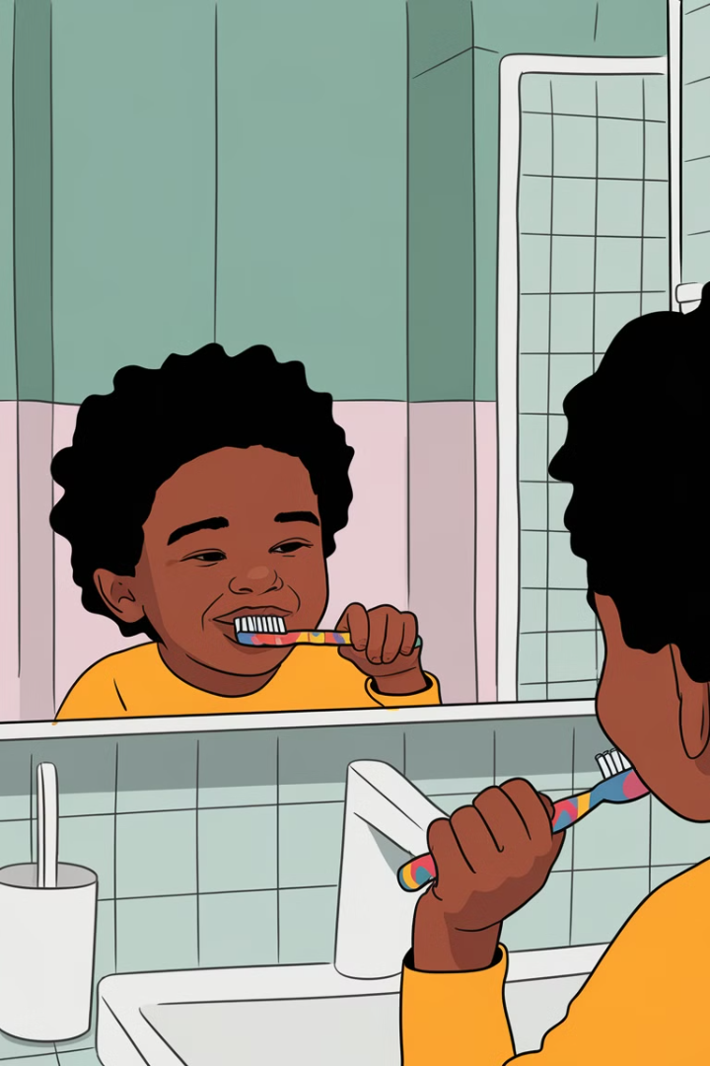
Kişisel Bakım ve Temizlik
Diş Fırçalama
Çocuğun kendi dişlerini fırçalaması, ağız bakımının önemini anlamasını sağlar.
Giyinme
Giysilerini seçme, giyinme ve soyunma konusunda sorumluluk almasını teşvik edin.
Oda Düzeni
Kendi odasını toplamayı, eşyalarını düzenli tutmayı öğrenmesi önemlidir.

Slide 8
Okul Sorumluluklarının Yerine Getirilmesi
Ödevler
Derslere Katılım
Ödevlerini zamanında tamamlama, ders malzemelerini hazır bulundurma gibi sorumluluklar verilebilir.
Derslerde aktif olarak dinleme, soru sorma ve kendi düşüncelerini paylaşma konusunda teşvik edilmelidir.
Okul Kurallarına Uyma
Okul kurallarına uymanın önemi, saygı ve disiplinin öğrenilmesi için gereklidir.

Slide 9
Zamanı Planlama ve Yönetme
1
Günlük Planlama
Ödevlerini, ev işlerini ve diğer aktivitelerini zaman yönetimiyle planlamasını sağlayın.
2
Zamanı Değerlendirme
Zamanı nasıl daha verimli kullanabileceği konusunda rehberlik edin.
3
Acil Durumlar
Plana uymakta zorlandığı zamanlarda çözüm yolları bulmayı öğretin.

Slide 10
Toplumsal Roller ve Aidiyet Duygusu
1
2
3
Aile
Arkadaşlık
Topluluk
Aile içindeki sorumluluklarını yerine getirmesi aidiyet duygusu yaratır.
Arkadaşlarıyla olan ilişkilerinde sorumlu davranması, saygı ve empati duygusunu geliştirir.
Topluluk içinde aktif olarak yer alması, paylaşım ve yardımlaşma bilincini artırır.

Slide 11
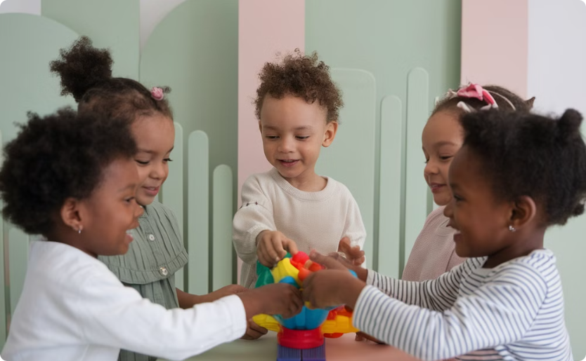
Kurallara Uyma ve Sınırları Tanıma
Aile Kuralları
Toplumsal Kurallar
Evde belirli kuralların olması, çocuğun sınırları öğrenmesini ve güvenli bir ortamda yetişmesini sağlar.
Toplum içindeki kurallara uyması, saygı, sorumluluk ve empati duygularını geliştirir.

Slide 12
Karar Verme Sürecine Katılım
Seçenek Sunma
1
Çocuğa birkaç seçenek sunarak, karar verme pratiği yapmasını teşvik edin.
Sonuçları Tartışma
2
Her seçeneğin olası sonuçlarını birlikte tartışarak, sorumluluk bilincini artırın.
Kendi Kararlarını Verme
3
Yaşa uygun kararlar almasını, sorumluluğu üstlenmesini ve sonuçlarından ders çıkarmasını sağlayın.

Slide 13
Karar Verme Sürecine Katılım Örnekleri
Çocuğun yaşına uygun kararlar almasına olanak tanımak, özgüvenini ve sorumluluk bilincini geliştirir. Günlük hayatta karşılaşılan basit kararlarla başlayarak, çocuğunuzun karar verme becerilerini adım adım geliştirebilirsiniz. Bu süreçte sabırlı olmak ve çocuğun hata yapmasına izin vermek önemlidir.
Giyim Seçimi
Yemek Seçimi
Aktivite Planlaması
Okula hangi kıyafetleri giyeceğine kendisi karar vermesine izin verin. Mevsime uygun kıyafetleri birlikte seçin ve dolabını düzenleyin. Renk ve stil tercihlerini yapmasına fırsat tanıyın, ancak okul kurallarını da hatırlatın. Bu süreç, çocuğunuzun kendi tarzını keşfetmesine ve özgüven geliştirmesine yardımcı olur.
Akşam yemeğinde birkaç sağlıklı seçenek sunarak, kendi seçmesini teşvik edin. Alışverişe birlikte giderek, sevdiği sağlıklı yiyecekleri seçmesine izin verin. Haftalık menü planlamasına katılmasını sağlayın. Bu deneyimler, sağlıklı beslenme alışkanlıkları geliştirmesine ve yemek konusunda bilinçli tercihler yapmasına yardımcı olur.
Hafta sonu için yapılacak aktiviteler hakkında fikirlerini alın. Bütçe ve zaman sınırlarını belirterek, gerçekçi planlar yapmasını öğretin. Aile aktivitelerinin planlanmasında aktif rol almasını sağlayın. Spor, sanat veya eğitim aktiviteleri arasından seçim yapmasına fırsat verin. Bu süreç, zaman yönetimi ve organizasyon becerilerinin gelişmesine katkıda bulunur.

Slide 14
Hataları Kabul Etme ve Telafi Etme
Hatalar, öğrenme fırsatıdır. Çocuğun hatasını kabul etmesini, telâfi etmesini ve kendisinden ders çıkarmasını sağlayın.
Hata yaptığında çocuğunuza karşı anlayışlı ve destekleyici olun. Hatanın doğal bir öğrenme süreci olduğunu ve herkesin hata yapabileceğini anlatın. Bu yaklaşım, çocuğunuzun özgüvenini korumasına ve dürüst olmasına yardımcı olur.
Hata sonrası şu adımları izleyin:
Çocuğunuza durumu sakin bir şekilde değerlendirme fırsatı verin
Hatanın sonuçlarını birlikte tartışın ve çözüm yolları geliştirin
Benzer durumlarla karşılaştığında nasıl davranabileceğini konuşun
Telafi için somut adımlar atmasına yardımcı olun
Unutmayın ki, hataları kabul etme ve telafi etme becerisi, çocuğunuzun sorumluluk bilincinin ve duygusal olgunluğunun gelişmesinde önemli bir rol oynar. Bu süreçte gösterdiğiniz sabır ve destek, çocuğunuzun gelecekte daha güçlü bir karaktere sahip olmasına katkı sağlayacaktır.

Slide 15
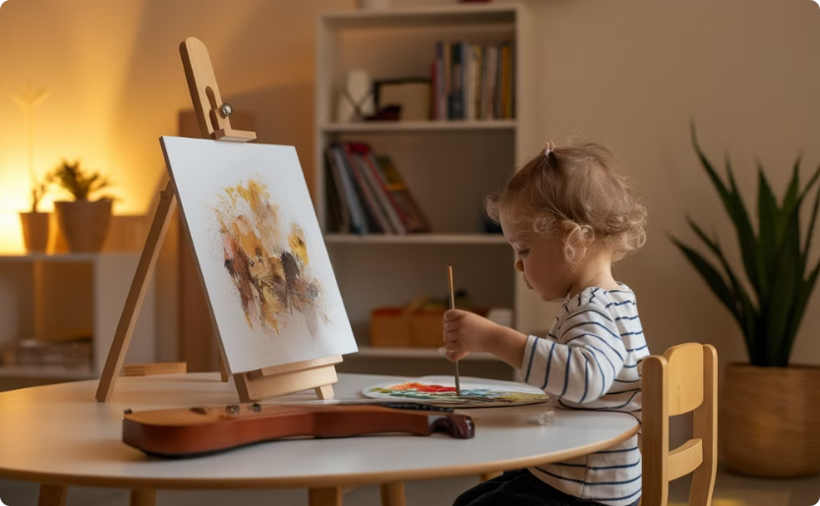
Kendini Tanıma ve Güven Geliştirme
Yeteneklerini Keşfetme
Özgüven Kazanma
Çocuğun yeteneklerini ve ilgi alanlarını keşfetmesini teşvik edin. Bu süreçte farklı aktiviteleri denemesine fırsat verin.
Başarılarını takdir edin ve çabalarını destekleyerek, özgüvenini artırın. Her küçük başarının değerli olduğunu gösterin.

Slide 16
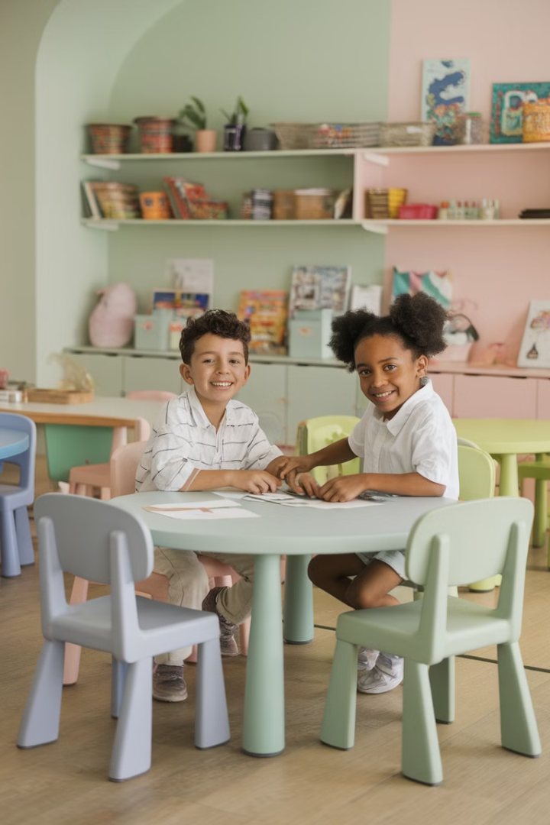
Empati Kurma ve İşbirliği Yapma
Başkalarını Anlamak
Ortak Çalışma
Diğer insanların duygularını anlama, saygı gösterme ve empati kurma becerilerini geliştirin. Çocuğunuza başkalarının bakış açısından düşünmeyi öğretin. Farklı duygu ve düşünceleri tartışın, hikayeler üzerinden empati çalışmaları yapın. Günlük yaşamda karşılaştığınız durumları değerlendirerek, "Sence o nasıl hissetmiştir?" gibi sorularla empati becerilerini güçlendirin.
Birlikte projeler yapma, oyunlar oynama ve işbirliği yapma fırsatları yaratın. Grup aktivitelerinde roller vererek sorumluluk almayı öğretin. Ev işlerinde, okul projelerinde ve sosyal etkinliklerde işbirliği yapma imkanları sunun. Ortak hedefler belirleyip bu hedeflere ulaşmak için birlikte çalışmanın önemini vurgulayın. Takım çalışmasının değerini ve herkesin katkısının önemli olduğunu gösterin.
İletişim Becerileri
Etkili dinleme, ifade etme ve uzlaşma becerilerini geliştirin. Çatışmalarda yapıcı çözümler üretin. Farklı fikirlere saygı duyun ve ortak kararlara ulaşın. İyi iletişim, işbirliğinin temelidir.

Slide 17
Sorumluluk Bilinci ve Özgüven İlişkisi
Sorumluluk Alma
Verilen görevleri başarıyla tamamlamak, çocuğun kendine olan inancını güçlendirir ve başarı duygusunu pekiştirir.
Özgüven Gelişimi
Artan özgüven sayesinde çocuk, yeni görevler ve sorumluluklar almaya daha istekli hale gelir. Bu da kişisel gelişimini destekler.
Başarı Deneyimi
Her başarılı deneyim, çocuğun kendine olan güvenini artırır ve daha büyük sorumluluklar almaya hazır olmasını sağlar.
Sürekli Gelişim
Sorumluluk ve özgüven arasındaki bu olumlu döngü, çocuğun sürekli gelişmesini ve yeni beceriler kazanmasını destekler.

Slide 18
Aile Desteği ve Tutarlı Davranış Modeli
Destekleyici Ortam
Tutarlılık
Çocuğa destekleyici ve güvenli bir ortam sağlayın.
Belirlediğiniz kurallar ve beklentiler konusunda tutarlı olun.
İletişim
Çocukla açık ve etkili bir iletişim kurun, duygularını anlayın ve destekleyin.

Slide 19
Okul ve Öğretmenlerin Rolü
Eğitim
Rehberlik
Okulda, derslerde ve etkinliklerde sorumluluk bilincini geliştirecek öğretiler verilmelidir.
Öğretmenler, çocukların sorumluluk almalarına yardımcı olacak rehberlik ve destek sağlamalıdır.

Slide 20
Akran Etkisi ve Rol Model Olma
1
Akranlar Arası Etkileşim
Çocuklar, akranlarından sorumluluk bilinci öğrenirken sosyal becerilerini de geliştirir. Grup çalışmaları ve ortak aktiviteler sırasında birbirlerinden olumlu davranışları gözlemler ve benimserler.
2
Olumlu Rol Modeller
Sorumlu bireylerin örnek olması, çocukların davranışlarını doğrudan etkiler. Aile üyeleri, öğretmenler ve toplumda sevilen kişiler, çocuklar için önemli rol modellerdir.
3
Grup Dinamikleri
Takım sporları, kulüp aktiviteleri ve grup projeleri, çocukların sorumluluk alma becerilerini güçlendirir. Bu ortamlarda liderlik ve işbirliği deneyimi kazanırlar.
4
Sosyal Öğrenme
Çocuklar, başkalarının davranışlarını gözlemleyerek ve taklit ederek öğrenir. Olumlu davranışları ödüllendirmek ve teşvik etmek, bu öğrenme sürecini destekler.

Slide 21
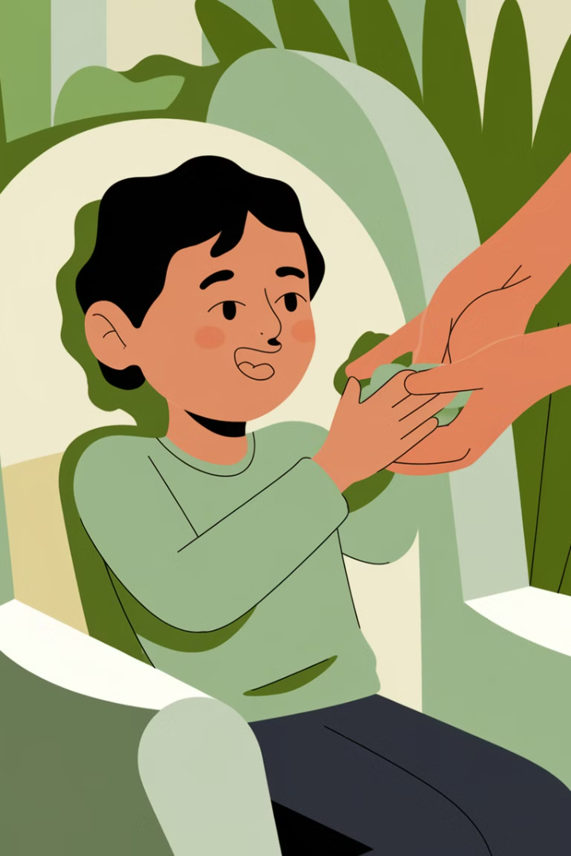
Ödül ve Ceza Sisteminin Önemi
Çocuklarda sorumluluk bilincinin geliştirilmesinde ödül ve ceza sisteminin doğru uygulanması kritik bir role sahiptir. Bu sistem, çocuğun davranışlarını şekillendirmede etkili bir araç olarak kullanılabilir.
1
2
Ödül
Ceza
Sorumluluk aldığı için çocuğu ödüllendirmek, motivasyonunu artırır. Ödüller maddi olmak zorunda değildir; takdir etme, övgü sözleri veya birlikte kaliteli zaman geçirme gibi manevi ödüller daha etkili olabilir. Düzenli ve tutarlı ödüllendirme, çocuğun olumlu davranışları içselleştirmesine yardımcı olur.
Sorumluluk almaktan kaçındığı durumlarda uygulanan ceza, disiplin sağlar. Cezalar yapıcı ve eğitici olmalı, çocuğun öz saygısını zedelememelidir. Örneğin, televizyon izleme süresinin kısıtlanması veya sevdiği bir aktiviteden geçici olarak mahrum bırakılması gibi mantıklı sonuçlar uygulanabilir.
Hem ödül hem de ceza sistemini uygularken tutarlı olmak ve çocuğun yaşına uygun yöntemler seçmek önemlidir. Aşırıya kaçmadan, dengeli bir şekilde uygulanan bu sistem, çocuğun sorumluluk bilincinin gelişmesine katkı sağlayacaktır.

Slide 22
Sonuç ve Öneriler
Çocuklarda sorumluluk bilinci, gelişimin önemli bir parçasıdır. Ailelerin, okulların ve toplumun birlikte çalışarak çocukları sorumluluk sahibi bireyler olarak yetiştirmeleri gerekir.

